Slide 1

ERASMUS+ PÓTPÁLYÁZATI TUDNIVALÓK
Notes:
Üdvözlök sok szeretettel mindenkit!
Én Feltóti Gábor vagyok az ELTE Erasmus+ Nemzetközi Programok Osztályán vagyok nemzetközi koordinátor, én fogom ma megtartani az Erasmus+ pótpályázati tudnivalókkal kapcsolatos tájékoztatót. Itt van még közöttünk az EHÖK Külügyi alelnöke, Boros Réka Judit, aki a tájékoztató végén mesél az EHÖK munkásságáról, hogyan tudnak segíteni, EHÖK Erasmus+ Start kiegészítő támogatásról.
Minden, amit mondok, az fent van a honlapon részletesebben, előadásról felvétel készül, amely a honlapon megtekinthető, tehát nem érdemes jegyzetelni. Ennek a tájékoztatónak a fő funkciója a folyamat átlátása, az ok-okozati viszonyok megértése, kicsit jobban elmagyarázva, illetve nyilván személyre vonatkozó kérdéseket is feltehettek az előadás végén.
Kérés: némítsátok le magatokat, végén kérdések, írjátok le magatoknak.
Miért hívjuk pótpályázatnak? Évente két alkalommal lehetséges Erasmus tanulmányi mobilitási pályázatot leadni: februárban és szeptemberben. Februárban az ELTE összes partnerintézményébe van lehetőség a jelentkezésre, szeptemberben pedig a főpályázatról megmaradt helyeket lehet megpályázni. Szakmai gyakorlatokra pedig folyamatos a pályázás, de erről majd később még szót ejtünk.

Slide 2
TARTALOM
Erasmus+
  Ösztöndíjtípusok áttekintése
  Pályázási tudnivalók
  Pénzügyek
  Tanulmányok tervezése
  Elbírálás, nominálás
  További mobilitási lehetőségek
  Nyertes vagyok, és most?
Kérdések
Notes:
Nézzük meg együtt a tartalomjegyzéket, milyen a témákkal foglalkozunk a mai alkalmon.
Szó lesz a különböző mobilitási típusokról, a pályázásról úgy általában, a tanulmányok tervezéséről és/vagy magáról a szakmai gyakorlatról. Pénzügyekről, hogyan zajlik az elbírálás és nominálás. További mobilitási lehetőségekről fogunk beszélni, hiszen ezúttal egyszerre zajlik a klasszikus Erasmusra való pályázással. Hogyan fogsz értesülni az ösztöndíjról, mik az ezutáni lépések, és ahogy ígértem, kérdések a végén.

Slide 3
Bevezetés
MI IS AZ ERASMUS?
Külföldi csereprogram (mobilitásonként 1 szemeszter* egy másik Erasmus országban)
– Tanulmányi program része
Külföldi szakmai gyakorlat (tanterv szerinti vagy tanulmányokhoz kötődő, önkéntes szakmai gyakorlat egy másik Erasmus országban)
Szakmai gyakorlat tanulmányok alatt
Diplomaszerzés utáni szakmai gyakorlat
- Tanulmányokhoz kapcsolódó
- Lehetőség + ösztöndíj
HOVA?
Bulgária, Horvátország, Csehország, Észtország, Lettország, Litvánia, Észak-Macedónia, Lengyelország, Románia, Szerbia, Szlovákia, Szlovénia, Törökország, Ausztria, Belgium, Ciprus, Dánia, Finnország, Franciaország, Németország, Görögország, Izland, Írország, Olaszország, Liechtenstein, Luxemburg, Hollandia, Norvégia, Málta, Portugália, Spanyolország, Svédország
Notes:
Az Erasmus az Európai Unió (EU) hallgatói csereprogramja, amelyet 1987-ben hoztak létre. Magyarország 1997 óta tagja a programnak, legalábbis az ELTE-n. Ez tulajdonképpen az Európai Bizottság legsikeresebb programja. Az Erasmus programhoz csatlakozó hallgatók az Erasmus+ program költségvetési szabályai miatt mobilitásonként 1 szemesztert tanulhatnak, vagy legalább 2 hónapos, de legfeljebb 5 hónapos időtartamú kötelező, tantervi vagy önkéntes gyakorlatot végezhetnek egy másik európai országban. Az Erasmus Program garantálja, hogy a külföldön eltöltött időszakot az egyetem elismerje, és ezen kívül a hallgatók ösztöndíjat is kapjanak az Erasmus időszakra.
Beszéljünk arról, hogy mely országok vesznek részt a programban. A dián az összes olyan ország látható, amelyek alapvetően az Európai Unió tagországai + Észak-Macedónia, Szerbia, Törökország, Izland, Norvégia, Liechtenstein.

Slide 4
Ösztöndíjtípusok
áttekintése
Notes:
Nézzük is meg milyen ösztöndíjtípusok léteznek.

Slide 5
Részképzés | Szakmai gyakorlat | Diplomaszerzés/abszolválás utáni szakmai gyakorlat
Képzési ciklusonként 12 hónap Erasmus+ státusz keret (osztatlan képzésben 24 hónap)
Tevékenység: tanulmányok egy külföldi partnerintézményben Tandíjmentesség a partnerintézményben! A hallgató a számára elérhető felsőoktatási intézmények (ún. partneregyetemek) közül választhat. | Tevékenység: gyakornoki tevékenység, önkéntesség fogadóintézményt önállóan kell keresni! (Segítség a honlapon és a kari koordinátornál.) Juttatásban való részesülés megengedett! Nem csak mintatanterv szerinti szakmai gyakorlat kiváltására
Figyelem! Az Egyesült Királyságba és Svájcba az Erasmus+ Nemzetközi Kreditmobilitás felhívása keretében lehetséges pályázni. | Az Egyesült Királyságba már nincsen lehetőség szakmai gyakorlatra jelentkezni.
Időtartam: min. 60 nap, max. 1 szemeszter, a kinti félév időtartamához igazodva* | Időtartam: 2-5 hónap* A jelenlegi felhívásban 2026. szeptember 30-ig tartó szakmai gyakorlatra lehet pályázni.
Pályázási határidő: 2025. 09. 22. 23:59 MOBILITY-ONLINE-on keresztül | Pályázás: folyamatos MOBILITY-ONLINE-on keresztül
A hallgató a tanulmányok ideje alatt jelentkezik. |  | A hallgató az utolsó aktív félévének végéig (vizsgaidőszak utolsó napja) jelentkezhet.
Megvalósítási időszak: tanulmányok ideje alatt Kiutazás ideje alatt aktív hallgatói jogviszony szükséges! (Itthoni tandíjat fizetni kell, de az ösztöndíjak is folyósításra kerülnek) |  | Megvalósítási időszak: diplomaszerzést/abszolutóriumot követő 12 hónapon belül. (Aktív jogviszony csak a pályázáskor szükséges.)
Döntés a pályázatról: várhatóan November elején |  | Döntés a pályázatról: pályázat leadásától számított 2 hónapon belül
Notes:
Három ösztöndíjtípus valósítható meg a pályázás keretében*: részképzés, szakmai gyakorlat, diplomaszerzés/abszolválás utáni szakmai gyakorlat.
Képzési ciklusonként 12 hónap Erasmus+ státusz keret*: Minden képzési ciklusban összesen 12 hónap Erasmus státuszra jogosult a hallgató. Alapképzésen tehát 12 hónapra, mesterképzésen újabb 12 hónapra, doktori képzésen is további 12 hónapra, osztatlan képzés esetén pedig arányosan 24 hónapra. A hónapok bármilyen ösztöndíjtípusra használhatók, bármilyen felosztásban, pl. 2*5 hó tanulmányi mobilitásra és 2 hó szakmai gyakorlati mobilitásra, vagy 5 hó tanulmányi, 2 hónap szakmai gyakorlat és 5 hónap diplomaszerzés utáni szakmai gyakorlat mobilitásra stb. Fontos azonban észben tartani az ösztöndíjtípusok mobilitásonkénti minimális időtartamát (lásd: Időtartam rész a táblázatban), mely 2 hónap; illetve maximális időtartamát (ld. alább).
Maximálisan támogatható időtartam mobilitásonként* felolvasni: Szeretnénk felhívni a figyelmet, hogy várhatóan részképzés esetén mobilitásonként csak 1 szemeszter, szakmai gyakorlat esetén pedig mobilitásonként csak max. 5 hónap támogatható, így Erasmus+ mobilitás hosszabbítására nincs lehetőség. Amennyiben a hallgató saját költségére a Támogatási szerződésében szereplő időtartamnál tovább maradna a fogadó félnél, meghosszabbíthatja az Erasmus státuszát, de ösztöndíjat a hosszabbítás idejére nem kap (zero grant státusz). Ebben az esetben kiegészítő támogatásokra sem lehet pályázni. Új mobilitás, új fogadó intézményhez pályázható!
Szakmai gyakorlati pályázás folyamatos*: a hallgató önállóan keres fogadóintézményt, ez időbe telik. A szakmai gyakorlatra vonatkozó pályázatokat ezért nem egy adott határidőre, hanem folyamatosan lehet benyújtani. Döntés: a pályázat benyújtásától számított 2 hónapon belül.
Fontos elmondani, hogy részképzésre való jelentkezés már nem Neptunon keresztül történik, hanem Mobility-Online-on keresztül. Már szakmai gyakorlat is.
Fontos még:
Tandíjmentesség a partnerintézményben*: A hallgató nem fizet tandíjat, regisztrációs díjat, vizsgadíjat, valamint ingyen használja a könyvtárat és a laboratóriumokat. Kisebb, a fogadóegyetemen teljes képzésre beiratkozott hallgatóitól is elkért díjat a mobilitásban résztvevő hallgatóra is ki lehet vetni pl. biztosítási díj, tankönyvek/jegyzetek díja stb. Amennyiben az ELTE-n nem államilag támogatott képzésben vesz részt, úgy az ELTE-n a kiutazás félévben is fizetnie kell a tandíját.
Kiutazás ideje alatt aktív hallgatói jogviszony szükséges!*: A Neptunban ugyanúgy aktívra kell állítani a státuszt, mint egy ELTE-n töltött félév idején. Ha a mobilitási időszak alatt nem áll fenn végig aktív hallgatói jogviszony, akkor vissza kell fizetni az Erasmus ösztöndíjat!
Aktív jogviszony csak a pályázáskor szükséges!*: A pályázatot csak az aktív jogviszony ideje alatt lehet benyújtani, de maga a szakmai gyakorlati tevékenység diplomaszerzés vagy abszolválás után történik, amikor már nem áll fenn a hallgatói jogviszony. Ha valaki diplomaszerzés utána szakmai gyakorlatra tervez menni, fontos, hogy az abszolválás előtt adja le a jelentkezét, hivatalosan a vizsgaidőszak utolsó napjáig, ami megtekinthető a tanév rendje oldal alatt.
Egyesült Királyság és Svájc
Az Egyesült Királyságba és Svájcba az Erasmus+ Nemzetközi Kreditmobilitás program felhívása keretében lehetséges pályázni. Szakmai gyakorlatra jelenleg nem lehet pályázni az Egyesült Királyságba.
Említeni: Pályázási határidő (részképzés, szakgyak: bármikor), döntés (november elején, folyamatos szakgyakra jelentkezés esetén pályázat leadásától számított 2 hónapon belül)

Slide 6
Részképzés – Pályázható partneregyetemek
A partneregyetemek listája a következő honlapon érhető el (a VI. Letölthető pályázási segédletek menüpontban): https://www.elte.hu/erasmus/palyazat/hosszu
Vessünk rá egy pillantást együtt
Notes:
Hogyan szűrjünk…
A Mobility-Online-ban a szerződéseket (tehát a partnerintézményeket) szervezeti egység (kar - ahol van intézet - ahol van tanszék), study field (nem ISCED, hanem meghatározott szakok (angolul)) és képzési szint szerint fogja mutatja

Slide 7
PÁLYÁZÁSI TUDNIVALÓK
Notes:
Hogyan működik a pályázás?
Ebben a szekcióban megbeszéljük ki pályázhat, milyen dokumentumokat kell ehhez előkészíteni és hol kell benyújtani a kérelmet.

Slide 8
Pályázók köre
Kari specifikumok!
Az pályázhat,
aki a pályázat benyújtásának idején hallgatói jogviszonnyal rendelkezik az ELTE-n;
aki magyar állampolgársággal, regisztrációs igazolással vagy érvényes letelepedési, illetőleg tartózkodási engedéllyel rendelkezik;
BA vagy osztatlan képzésben részt vevő hallgató esetében: akinek a pályázás idején van legalább 1 lezárt féléve (a speciális kari szabályok ettől eltérhetnek);
aki abban a félévben, amelyben a kiutazást tervezi, aktív hallgatói jogviszonnyal rendelkezik az ELTE-n (kivéve diplomaszerzést/abszolválást követő szakmai gyakorlat esetében);
valamint aki megfelel az adott karon/tanszéken meghirdetett pályázati követelményeknek.
Notes:
Itt leginkább a pályázás általános követelményeit láthatjuk.
*Szöveg*
Kari specifikumok!*
A kari követelmények kismértékben eltérhetnek, mindenképpen olvassátok át a kari felhívást és kérdés esetén konzultáljatok nemzetközi koordinátorral.

Slide 9
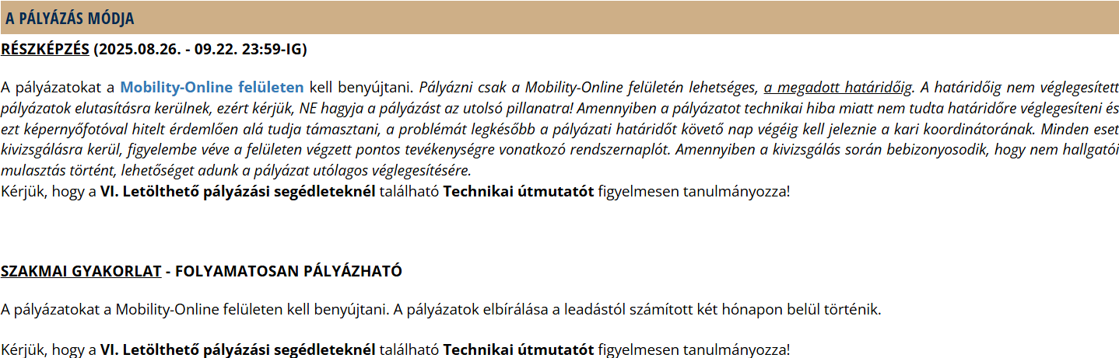
Pályázat benyújtása
Kari specifikumok!
Mobility-Online-ban történő pályázáshoz segítő PDF Mobility-Online-on elérhető!
Notes:
Mettől meddig is lehet jelentkezni. 2025.08.26. – 2025.09.22. éjfélig
Mobility-Online felületen kell benyújtani. Tanulmányi mobilitásra a határidő lejártával nem, szakmai gyakorlatra továbbra is lehet pályázni Mobility-Online-ban
Mobility-Online-ban történő pályázáshoz szakmai gyakorlatosoknak nemsokára elérhető, részképzéseseknek pedig segítő guide a Mobility-Online-ban, de azért essen erről is néhány szó!
Kari specifikumok!*

Slide 10
MOBILITY-ONLINE
mobility.elte.hu
Új központi felület, amely megkönnyíti a pályázást, a dokumentumok feltöltését, illetve a kommunikációt – minden egy helyen
Használati útmutató részképzéshez itt érhető el
Használati útmutató szakmai gyakorlathoz itt érhető el (hamarosan)
Neptunban frissíteni kell az adatokat
Egyszerű űrlap
Bármilyen kérdés esetén keresd kari koordinátorát
FONTOS: osztatlan tanár hallgatók számára
  1.,2.,3. éves hallgatók: BA
  4.,5. éves hallgatók: MA
Notes:
Lesz minden hallgatónak egy workflow-ja, ebben lesz minden (pályázás, doksik, kommunikáció, esélyegyenlőségi stb.)
Fent van az útmutató a bejelentkező honlapon
Amíg valaki nem biztos a jelentkezésében, addig érdemes nézni az IIA listát
Fontos a Neptunt frissíteni, ebből húzza be az adatokat a Mobility-Online, (valamit csak Quaestura-ban lehet, de a legtöbb dolog változtatható), Neptun: hiteles adatbázis (ezért nem kell aláírni)
Egyszerű űrlap, az útmutató nagyon szájbarágós
Ha félbehagyja – újra kell kezdeni, végén fontos, hogy comfirm-áljunk minden lépést
Osztatlan tanár hallgatók számára: 1.,2.,3. éves hallgatók BA-snak jelöljék magukat a felületen, 4.,5. éves hallgatók pedig MA-snak, ez alapján nézzék a partnerlistán az oszlopokat
Adott partner milyen képzési szinten érhető el - ez alapján válasszanak partnert
Kezdjék el időben a jelentkezést, mert a rendszer lezár pontosan szeptember 22. 23:59-kor!

Slide 11
MOBILITY-ONLINE
mobility.elte.hu
NE utolsó pillanatban!
Véglegesíteni kell 23:59-ig
Technikai hiba esetén – képernyőfotó a kari koordinátornak
  Kivizsgálás, rendszernapló
  Ha nem hallgatói hiba – utólagos pályázat
Notes:
Részképzéseseknek szól a határidő
A határidőig nem véglegesített pályázatok elutasításra kerülnek, ezért kérjük, NE hagyja a pályázást az utolsó pillanatra! Amennyiben a pályázatot technikai hiba miatt nem tudta határidőre véglegesíteni és ezt képernyőfotóval hitelt érdemlően alá tudja támasztani, a problémát legkésőbb a pályázati határidőt követő nap végéig kell jeleznie a kari koordinátorának. Minden eset kivizsgálásra kerül, figyelembe véve a felületen végzett pontos tevékenységre vonatkozó rendszernaplót. Amennyiben a kivizsgálás során bebizonyosodik, hogy nem hallgatói mulasztás történt, lehetőséget adunk a pályázat utólagos véglegesítésére. segítünk

Slide 12
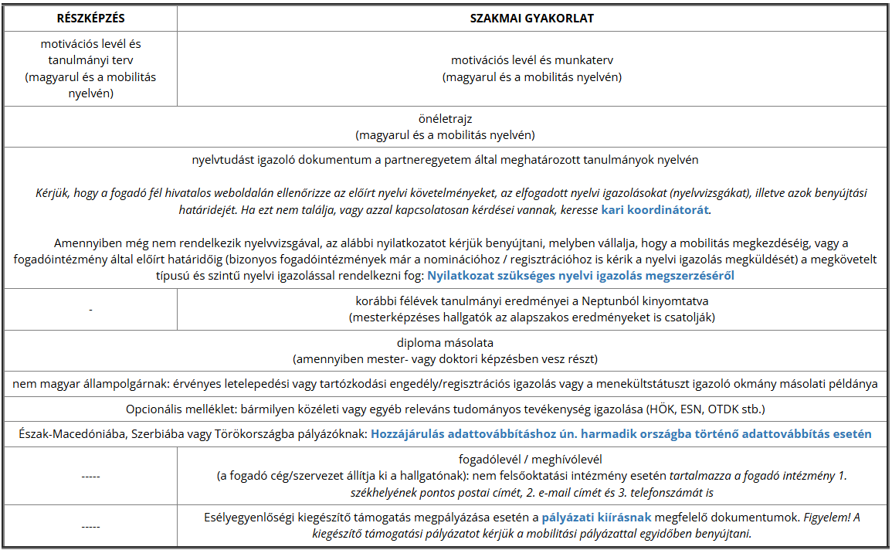
Pályázati dokumentumok
Kari specifikumok!
Notes:
Kari specifikumok!*:
Motivációs levél és tanulmányi terv*: A motivációs levélben az ösztöndíjra való jelentkezés általános motivációt kell ismertetni, a tanulmányi tervben pedig azt, hogy milyen tárgyakat tervez felvenni a hallgató a fogadóintézményben, azok hogyan illeszkednek az itthoni tanulmányaiba és várhatóan mely itthoni tárgyakat tudja kinti tárggyal elfogadtatni a kurzusleírások összehasonlítása alapján.
Nyilatkozat szükséges nyelvi igazolás megszerzéséről – büntetőjogi nyilatkozat
Hozzájárulás adattovábbításhoz ún. harmadik országba történő adattovábbítás esetén*: Az Európai Uniós adatvédelmi jogszabályok alapján annak, aki az Európai Unió tagországain kívül ún. harmadik országba utazik, egy külön hozzájárulási nyomtatványt kell kitölteni és a pályázathoz csatolni. A nyomtatvány megtalálható a központi Erasmus pályázati felhívásban: www.elte.hu/erasmus/palyazat
Esélyegyenlőségi kiegészítő támogatás megpályázása: Szakmai gyakorlat esetén pályázat leadásával egyidejűleg

Slide 13
PÉNZÜGYEK
Notes:
Beszéljünk egy kicsit a pénzügyekről.

Slide 14
Erasmus+ ÖSZTÖNDÍJ
Fogadó ország | Havi ösztöndíj
Ausztria, Belgium, Ciprus, Csehország, Dánia, Észtország, Finnország, Franciaország, Görögország, Hollandia, Írország, Izland, Lettország, Liechtenstein, Luxemburg, Málta, Németország, Norvégia, Olaszország, Portugália, Spanyolország, Szlovákia, Szlovénia, Svédország | havi 600 euró a részképzés esetén (kombinált mobilitásnál is!) és 750 euró a szakmai gyakorlat esetén
Bulgária, Észak-Macedónia, Horvátország, Lengyelország, Litvánia, Románia, Szerbia, Törökország | havi 540 euró a részképzés esetén (kombinált mobilitásnál is!) és 690 euró a szakmai gyakorlat esetén
utalás ütemezése: 90% - 10%
pénzneme: EUR > Euró alapú számla szükséges
az ösztöndíj nem feltétlenül fedez minden költséget!
Szakmai gyakorlatnál > kapható díjazás, fizetés is az ösztöndíjon felül!
Notes:
A havi támogatások tekinthetők itt meg. Az országok megélhetési költségei alapján két csoport van. Az első csoport 600 euró a tanulmányokra és 750 euró a szakmai gyakorlatokra, a második csoport 540 a tanulmányokra, 690 a szakmai gyakorlatokra.
Utalás ütemezése*: A teljes mobilitási időszakra járó ösztöndíj 90%-a a kiutazás előtt kiutalásra kerül. A fennmaradó 10% hazautazást követően, hiánytalan záródokumentáció esetén kerül kiutalásra. Példa: Dániába utazik a hallgató 5 hónapra részképzésre >a kiutazási dokumentumok leadása utáni kapott ösztöndíj összege: 5x600x0,9=2.700 euró, a záródokumentumok leadása után kapott maradék ösztöndíj összege: 5x600x0,1=300 euró.
az ösztöndíj nem feltétlenül fedez minden költséget*: Érdemes előre tervezni, diákmunkát vállalni, kiegészítő támogatásokra jelentkezni (erről kövi dia) stb. A kiutazás alatti időszak alatt esedékes szociális és tanulmányi ösztöndíjak kiutalásra kerülnek. Jó hír ezen felül, hogy szakmai gyakorlat esetén lehetőség van juttatások elfogadására (bér, lakhatási támogatás, étkezési támogatás stb.)
Mivel a támogatás euróban érkezik, fontos, hogy rendelkezzünk vagy nyissunk EURO alapú bankszámlát. Az esetleges ösztöndíj-visszafizetés minden esetben euróban történik. Az felmerülő banki költségek és árfolyamveszteségből fakadó többletköltségek minden esetben az utalást indító félt terhelik, ezeket az Egyetem nem tudja átvállalni!

Slide 15
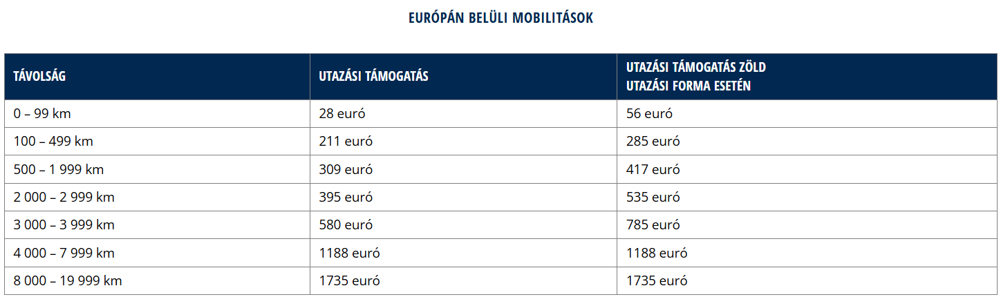
Ösztöndíjhoz még hozzáadódik

Slide 16

Kiegészítő támogatások
Notes:
Beszéljünk kicsit arról, még milyen egyéb támogatásokban részesülhet a hallgató a mobilitása során. Fontos, hogy ezekre a támogatásokra külön, a mobilitási pályázaton kívül pályázik a hallgató.

Slide 17
KIEGÉSZÍTŐ TÁMOGATÁSOK
A kiutazás tervezésének kulcsfontosságú eleme a különböző elérhető kiegészítő támogatási lehetőségek ismerete.
1. Erasmus+ esélyegyenlőségi támogatás: A 2025/26-os tanév tavaszi félévére vonatkozó pályázati felület, illetve a kapcsolódó pályázati felhívás elérhető: október 14.
Benyújtási határidő: november elején
Kibővült jogosultsági kör
a hosszú távú mobilitás típusától függetlenül + 250 €/hó
Szakgyak: pályázat benyújtásával egyidejűleg
2. Erasmus+ valós költség alapú esélyegyenlőségi támogatás: Benyújtási határidő: november 17. 12:00
3. EHÖK Erasmus+ Start ösztöndíj
Pályázati határidő: pályázati felhívás jellemzően a félév elején (február-március és szeptember-október) kerül kiírásra az abban a félévben kiutazó hallgatók számára.
+ 25 000 – 150 000 Ft egyszeri támogatás (két részletben)
4. ELTE Alumni Alapítványi Pályázat
A 2025/26-os tanév tavaszi félévére vonatkozó pályázati felhívás szeptemberben várható.
Benyújtási határidő: várhatóan 2025. november 15.
+ 200.000 Ft egyszeri támogatás, 5 fő részére
Kiegészítik az Erasmus+ ösztöndíjat
Külön pályázatot kell benyújtani
Részletes információk az Erasmus+ mobilitás alatt elérhető támogatásokról:
www.elte.hu/erasmus/kiegeszito_tamogatasok
Itt érdemes figyelni a pályázatok kiírását is!
Notes:
A 2025/2026-os tanévre vonatkozó pályázati felhívás 2025. október 14-től lesz elérhető. A pályázati feltételek és elérhető ösztöndíjösszegek változatlanok lesznek, azokról előzetesen az alábbiakban tud tájékozódni.
Erasmus+ esélyegyenlőségi támogatás*: : A 2025/26-os tanév tavaszi félévére vonatkozó pályázati felhívás kiírása várhatóan: 2025. október 14. A jogosultsági körre és a pályázat feltételeire vonatkozó információk az előbb említett honlapon a ”KIEGÉSZÍTŐ TÁMOGATÁSOK A 2025/26-OS TANÉVRE” legördülő menüben megtalálhatóak. A pályázat benyújtásának határideje kb november eleje. Az arra jogosultak a hosszú távú mobilitás típusától függetlenül 250 €/hó kiegészítő összeget kaphatnak. Jogosultsági kör, pályázati dokumentumok, pályázat beadásának módja a honlapon – Részképzés esetén Mobility online-on keresztül történik majd pályázás.
szakgyaknál folyamatos, szintén a Mobility online-on keresztül, a mobilitási pályázattal egyidejűleg kell benyújtani - példák
Erasmus+ valós költség alapú esélyegyenlőségi támogatás*: Fogyatékkal élő vagy tartósan beteg hallgatók részére, részképzésre és szakmai gyakorlatra is. 2025/2026-os tanévre vonatkozó pályázati felhívás kiírása márciusban. Visszatéréskor tételesen, számlákkal bizonyítva kell elszámolni az egyes tételekre megállapított ösztöndíj elköltését. 2025/2026-os tavaszi féléve vonatkozó pályázati felhívás kiírása kint van a honlapon.
Benyújtási határidő: november 17.
EHÖK Erasmus+ Start ösztöndíj*: Az pályázhat, aki: államilag támogatott/magyar állami (rész)ösztöndíjas, teljes idejű alap-, mester- és osztatlan képzésben, felsőoktatási szakképzésben vesz részt. Összetett bírálati szempontokat tartalmazó ösztöndíj. Számít a szociális háttér, a tanulmányi eredmény, nyelvvizsgák, közéleti tevékenység (HÖK, ESN, Mentorálás stb.), tanulmányi versenyek. A megszerzett pontok alapján kerül megállapításra az ösztöndíj összege. Két részletben kerül kiutalásra az ösztöndíj, 60-40% arányban. Mindig abban a félévben kerül kiírásra az ösztöndíj, amelyikben a kiutazás történik. A szeptemberi pályázati felhívás az ősszel kiutazott, míg a februári kiírás a tavasszal utazó hallgatókra vonatkozik.
ELTE Alumni Alapítványi Pályázat*: Az ELTE Alumni hallgatói finanszírozzák. Szociális alapú kiválósági ösztöndíj. A támogatásra olyan hallgatók pályázhatnak, akik az egyetem alumnusai (Ma/MSc-hallgatók) vagy – amennyiben osztatlan képzésben vesznek részt – legalább negyedévesek, államilag támogatott képzésen jó vagy kiváló tanulmányi átlaggal rendelkeznek, mindemellett rendszeres szociális támogatásban részesülnek. Jelenleg: 200.000 Ft egyszeri támogatás. Az tavaszi félévre vonatkozóan a pályázati felhívás szeptemberben várható, határidő 2025. novemberben 15.
Fontos információk még, hogy: narancs
Amiről még érdemes szót ejteni, hogy mint, ahogy korábban említettem, az egyéb, nem az Erasmus kiutazáshoz kapcsolódó ösztöndíjakra a mobilitás alatt változatlanul jogosult a hallgató:
Tanulmányi ösztöndíj:
Az állami ösztöndíjasok mobilitásuk során is részesülnek tanulmányi ösztöndíjban.
Szaktól függő összeg, de jellemzően kb. havi 30-50 000 Ft.
Rendszeres szociális támogatás:
Az arra jogosultak mobilitásuk során is részesülnek rendszeres szociális támogatásban.
Átlagos havi összeg (2023): 52 145 Ft.
Nemzeti Felsőoktatási ösztöndíj:
Havi rendszerességgel, 10 hónapig folyósított támogatás.
Havi 40 000 Ft.
További információk ezen ösztöndíjakról: https://www.elte.hu/osztondijak-penzugyek

Slide 18
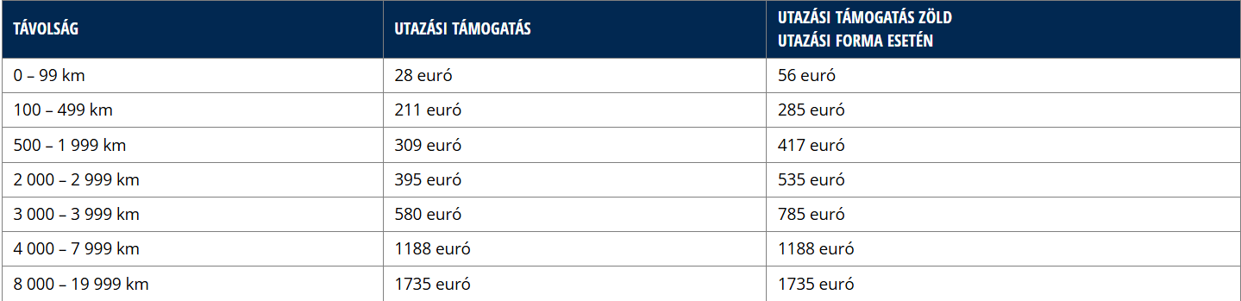
KIEGÉSZÍTŐ TÁMOGATÁSOK
Zöld utazási támogatás 2025/26-os tanév
Erasmus+ tanulmányi célú, szakmai gyakorlati vagy rövid távú mobilitásban részt vevő hallgatók a küldő és a fogadó ország közötti zöld utazási forma esetén kiegészítő támogatásban részesülhetnek. Zöld utazási formának minősül a repülő és a hajó kivételével minden utazási forma.*
Támogatás összege várhatóan: Alábbi táblázat + a küldő és a fogadó intézmény közötti távolságnak (>< 1000 km) megfelelően 1-1 vagy 2-2 utazási nap.
További részletek és feltételek a felhívásban lesznek elérhetők. Kérjük, figyelje honlapunkat!
+ Tanulmányi ösztöndíj is jár a kint töltött időszakra.
https://www.elte.hu/erasmus/kiegeszito-tamogatasok
Notes:
Zöld utazási támogatás*: Zöld utazási formának minősül a vonat, a busz, a telekocsi, a kerékpár vagy egyéb fenntartható eszköz. Tehát ha az utazás során egyáltalán nem vesz igénybe repülő- vagy hajóutat.
Viszont
Autóval történő utazás csak abban az esetben támogatható, ha legalább 2 ösztöndíjas összefog, és a fenntarthatóbb utazás érdekében tudatosan választják a carsharing (közös autóval utazás) megoldást. A zöld utazási támogatás csak akkor adható, ha az utazás legnagyobb része fenntartható eszközzel történik, azaz ha a hallgató a fogadó országba vagy annak környező országába zöld módon utazik. Máltába utazás esetén például, ha a kiutazó Dél-Olaszországig fenntartható eszközzel közlekedik, és onnantól hajóval folytatja útját, az zöld utazásnak minősül. Ha viszont pl. egy franciaországi mobilitás esetén a kiutazó repülővel utazik Párizsba, és onnan zöld módon (pl. vonat, busz) folytatja útját Rennes-ig, az nem minősül zöld utazásnak.
A plusz utazási napok okán keletkező plusz ösztöndíj – Ebben az esetben külön kezeljük a ki- és hazautazást, ha a hallgató csak egyik irányba teljesíti a minimum 51%-ot, akkor csak 1 (vagy 1000km felett 2) utazási napot (és ezzel ösztöndíjat) kap, ha mindkét irányba legalább 51%-ot teljesít a hallgató, akkor mindkét irányba megkapja az extra napokat
Hogyan tudod mindezt igazolni: A mobilitásod zárásakor kell, utazási dokumentumok (buszjegy, vonatjegy beküldésével), vagy ennek hiányában (pl. telekocsival utazás esetén) büntetőjogi nyilatkozat kitöltésével (tollal aláírva és beszkennelve, vagy ügyfélkapun keresztül, AVDH-s hitelesítéssel)

Slide 19

TANULMÁNYOK TERVEZÉSE
Notes:
Ejtsünk néhány szót a tanulmányok, illetve magának a szakmai gyakorlatnak a tervezéséről.

Slide 20
TANULMÁNYOK tERVEZÉSE
Hova mehetek?
Folyamatosan frissített tájékoztató lista a központi felhívásban, Mobility-Online-ban listázott intézmények.
A partneregyetemek pályázhatóságára vonatkozó információért kövessék a központi felhívást!
Összesen 3 helyre lehet pályázni> sorrend
Minimum 20 ECTS* elvégzése a kinti egyetemen (BA, MA és osztatlan képzés esetén)
Phd: Kutatási célú tanulmányi mobilitás esetében nincsen minimum kreditkövetelmény
Fogadóintézmény tudatos választása!
A kinti kurzuskatalógus átnézése és az itthoni mintatanterv összevetése (képzési szint, nyelv, kurzusok)
Teljes elfogadtatás és módjai: kötelező vagy szabadon válaszható tanegységként
Egyeztetés az érintett oktatókkal és /vagy tanulmányi felelősökkel írásban!
Amennyiben skandináv egyetemre pályázik, érdemes mihamarabb leadni pályázatát!
Egyéni tanulmányi rend/különleges tanulmányi rend
Németország (aktív státusz miatt az utolsó félévben gond lehet a kiutazás)> az aktív státusz nem tart addig az
ELTE-n, amennyire elhúzódhat a németországi félév
Notes:
Mobility-Online-ban listázott intézmények*: Azok az intézmények jelennek meg a Mobility-Online-ban, amelyekre jogosult pályázni a hallgató. Ezen kívül tájékozódjon a központi felhívás honlapján.
Az osztatlan tanárképzésben pályázó hallgatók választhatnak, hogy melyik szakon pályáznak. Osztatlan képzéses hallgatók számára: 1.,2.,3. éves hallgatók BA-snak jelöljék magukat a felületen, 4.,5. éves hallgatók pedig MA-snak, ez alapján nézzék a partnerlistán az oszlopokat
Összesen 3 helyre lehet pályázni> sorrend
Fontos a minimum 20 kredit elvégzése a kinti egyetemen*: A kar/szak által meghatározott minimum kreditszámot és egyéb meghatározott feltételt figyelembe kell venni! Ha nincs ilyen szabály, akkor minimum 20 kreditet meg kell szerezni a külföldi félév alatt a fogadóegyetemen. Érdemes lehet akár több kreditet felvenni, ha nem sikerülne egy tárgy, akkor is meglegyen a 20 kredit. Amennyiben nem sikerül megszerezni a minimum 20 kreditet, úgy a kreditarányos ösztöndíj-összeget vissza kell fizetni, oly módon, hogy a teljes ösztöndíj összegét osztjuk 20 kredittel, majd szorozzuk a nem teljesített kreditek számával. Pl. 18 kredit teljesítése esetén egy 2700 EUR ösztöndíjból 260 EUR-t kell visszafizetni. (2700 EUR/20 kredit)*2 nem teljesített kredit =270 EUR
Fontos, hogy ilyenkor a külföldi egyetem kreditszámait vesszük figyelembe, nem az itthon, annak a tárgynak megfeleltethető tárgynak kreditértékét.
Fogadóintézmény tudatos választása*: Lehetőleg a kinti tantárgyak és azok itthoni elismertethetősége alapján érdemes fogadóintézmény választani.
Teljes elfogadtatás*: Minden kinti tárgyat el kell majd fogadtatni kötelező vagy szabadon választható tanegységként. Az Erasmus+ tanulmányok alatt szerzett kreditek után kredittúlfutási díj nem kérhető.
Egyeztetés az érintett oktatókkal és /vagy tanulmányi felelősökkel írásban*: Ennek módja karonként eltérhet. Tájékozódjon nemzetközi koordinátoránál.
Amennyiben skandináv egyetemre pályázik, érdemes mihamarabb leadni pályázatát* a korai nominálási határidők miatt. Nominálásról részletesen a 23. dián olvashat.
Kivételes tanulmányi rend*: A HKR 74. § rendelkezik a kivételes tanulmányi rendről, mely külföldi ösztöndíj elnyerése esetén és igényelhető. Az ösztöndíjas időszak alatti itthoni tanulmányi előmenetel kedvezményes teljesítéséhez a kérvény benyújtása feltétlenül szükséges.
Németország*: A magyarországi tipikus felsőoktatási tanév rendjéhez képest a németországi félévek 1-1,5 hónappal később kezdődnek. Az itthoni tanulmányok utolsó félévében ezért nem javasolt a németországi tanulmányi célú mobilitás, mivel az esetleges abszolválás esetén a hallgató nem rendelkezik aktív hallgatói státusszal az ösztöndíj teljes időtartama alatt, valamint a külföldön megszerzett kreditek elismertetése sem biztosított.

Slide 21
TANULMÁNYOK tERVEZÉSE
Az Erasmus+ programban a külföldön végzett tanulmányok beismertetése kötelező az ELTE-n.
Az ELTE két eszköz segítségével segíti hallgatóit Erasmus tanulmányuk tervezésében és a külföldi kreditek elismertetésében: mobilitási ablak (1.) és ekvivalencia táblázat (2.).
1. mobilitási ablak:
  Mintatantervben rögzített félév a kiutazásra. Elismertetés: A mobilitási félévben esedékes itthoni tárgyak a külföldi partneregyetemen végzett bármilyen szakmai (!) tárggyal kiválthatók.
2. ekvivalencia adatbázis:
  Lista azokról az itthoni és kinti tárgyakról, amik esetében a megfeleltethetőség már megállapításra került, a kinti tárgy "automatikusan" kiváltható a megjelölt itthoni kötelező tárggyal. Nincs rögzített mobilitási félév, a hallgató saját maga tervezi rugalmasan a kiutazás félévét az adatbázis alapján.

Slide 22
TANULMÁNYOK tERVEZÉSE
A 2022/23-as tanévtől minden kiutazó Erasmus+ hallgatóra kötelezően új, általános kreditelismertetési eljárásrend vonatkozik. A kari specifikumokat tartalmazó eljárásrendet folyamatosan frissítjük a honlapon, részletekért addig keressétek a kari koordinátort.
További információ a tanulmányok elismertetéséről itt érhető el: www.elte.hu/erasmus/tanulmanyok-tervezese

Slide 23
SZAKMAI GYAKORLAT tERVEZÉSE
Hova mehetek?
Fogadó helyet önállóan kell keresni (nincs partnerintézményi lista)
Bármely Erasmus+ programországban található szervezethez lehet menni, kivéve: Európai Unió szervei
Tippek, gyakorlati lehetőségeket hirdető adatbázisok: https://www.elte.hu/erasmus/szakmai_gyakorlat > lista olyan szakmai gyakorlati helyekről, ahol már dolgozott ELTE-s hallgató, és a fogadó fél szívesen várja további ELTE-s hallgatók jelentkezését.
Tudatos keresés
Letter of Acceptance/Letter of Admission
Egyeztetés a szakmai gyakorlatért felelőssel írásban, kötelező szakmai gyakorlat esetén tájékozódni a követelményekről!
Minimum 30 munkaóra/hét
Elismertetés:
Kötelező szakmai gyakorlat> kredit
Önkéntes szakmai gyakorlat> diploma melléklet
Notes:
Hova mehetek: Szakmai gyakorlati helyet önállóan kell keresni, nincs esetében nincs partnerintézményi lista, amiből válogatni lehet. Az Európai Unió intézményeinek és szerveinek kivételével bármely Erasmus+ programországban (az országok listája a részletes felhívásban) található szervezethez vagy intézményhez lehet pályázni.
Tudatos tervezés: Érdemes szakmailag tudatosan tervezni, keresni.
Fogadólevelet kell kiállíttatni a fogadó céggel/intézménnyel, és ezzel pályázni.
Szakmai gyakorlat kiváltása esetén nagyon fontos a követelmények pontos ismerete, és a szakmai gyakorlatokért felelős személlyel, személyekkel való írásos egyeztetés.
A fogadóország munkaügyi szabályai szerinti teljes állásban, de minimum heti 30 órában kell dolgozni. Kevesebb, mint 30 órás tevékenység különösen indokolt esetekben kérvényezhető csak.
Az elismertetés kötelező. Ha kötelező a szakmai gyakorlat, akkor kreditet ér a szakmai gyakorlat, ha nem, akkor pedig a diplomamellékletbe kerül be. Diplomaszerzés utáni szakmai gyakorlat esetén ez a követelmény nem áll fent.

Slide 24
ELBÍRÁLÁS, NOMINÁLÁS

Slide 25
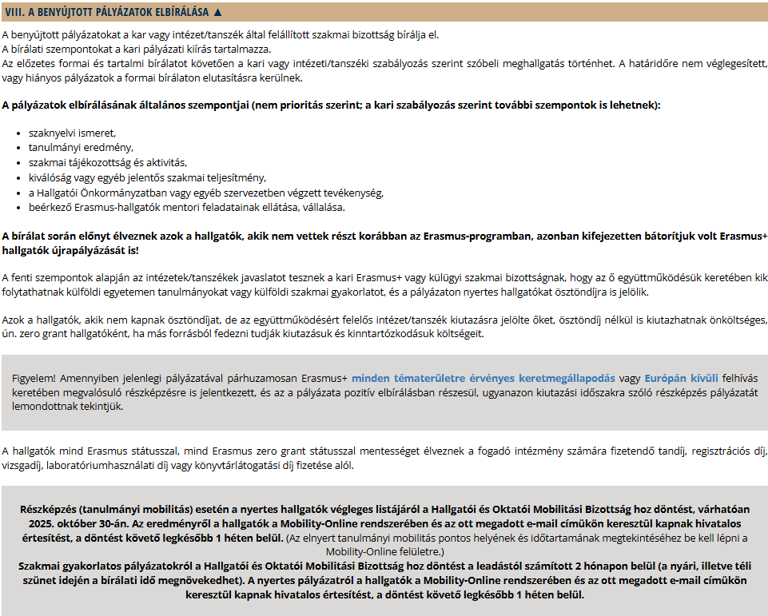
ELBÍRÁLÁS
Notes:
Rendben, tegyük fel, hogy sikerült jelentkezés, a következő lépés az elbírálás:
Itt láthatjuk az általános elbírálási szempontokat, nevezetesen…
Az elbírálás többlépcsős folyamat. Először a kari szakmai testület bírálja el a pályázatot, majd a sikeres pályázók névsorát a kari testület továbbítja nekünk a központi Erasmus Irodába.
Az kari/intézeti koordinátor előzetesen tájékoztathatja a jelöltet az eredményről, de csak a HOMB, azaz a Hallgatói és Oktatói Mobilitási Bizottság ülése után megküldött eredményhirdetés számít végső döntésnek (október 30). A végső döntés várhatóan november első felében érkezik meg a pályázó megadott e-mail címére, illetve Mobility-Online-on keresztül.
Mint mondtam, szakmai gyakorlatra folyamatosan lehet jelentkezni. Ez esetben a benyújtástól számított 2 hónapon belül születik döntés ezekről a pályázatokról. Az eredményről a jelentkezők Mobility-Online-on keresztül (illetve e-mail-ben) értesülnek
Elbírálás*: A kari bírálati szempontok kismértékben eltérhetnek. Mindenképpen konzultáljon nemzetközi koordinátorával is.

Slide 26
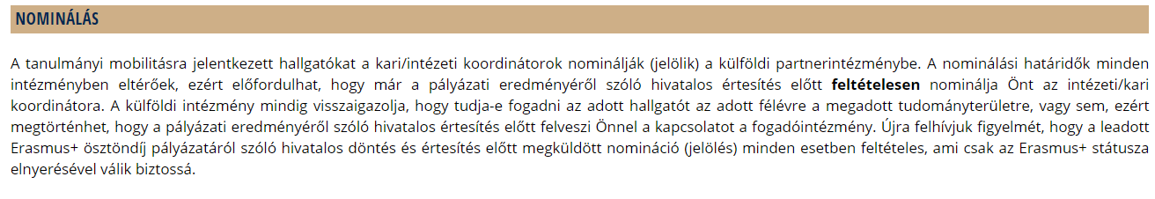
ELBÍRÁLÁS, NOMINÁLÁS
A pályázat elbírálása tehát többlépcsős. Az intézeti/kari koordinátora már feltételesen tájékoztathat a kari bírálatról, azonban a pályázati bírálat eredménye a Hallgatói és Oktatói Mobilitási Bizottság (HOMB) ülés utáni értesítés után válik hivatalossá.
A hivatalos értesítés a Mobility-Online-on keresztül üzenetben és a megadott e-mail címre érkezik.
Feltételes nominálás: HOMB döntés előtt kiküldött nominálás a kar/intézet/tanszék részéről, a kinti egyetem korai határideje miatt. Tipikusan skandináv egyetemek esetén.​
Mi az a nominálás?
Notes:
Bírálat: A pályázati időszakban beadott pályázatokról végleges döntés máricus végén születik. A bírálatról november elején Mobility-Online-on keresztül üzenetben és a megadott e-mail címükön értesülnek a hallgatók a döntést követő 1 héten belül. Szakmai gyakorlatos pályázatokról a benyújtástól számított 2 hónapon belül születik döntés.
Feltételes nominálás: HOMB döntés előtt kiküldött nominálás a kar/intézet/tanszék részéről, a kinti egyetem korai határideje miatt. Tipikusan skandináv egyetemek esetén.​
Nominálás: A karok megküldik az Erasmus+ ösztöndíjasok listáját a fogadóintézménynek
Mivel a nominálási határidő egyetemenként eltérő, érdemes Önnek is figyelnie azt a fogadóintézmény honlapján. Ha közeleg vagy lejárt a nominálási határidő, és még nem kaptál értesítést a fogadóegyetemtől, érdemes konzultálni a nemzetközi koordinátorral, hogy nominált-e.

Slide 27
További mobilitási lehetőségek
Notes:
Pár szó a további mobilitási lehetőségekről.

Slide 28
Erasmus+ részképzés minden tématerületre vonatkozó keretmegállapodás keretében
  www.elte.hu/erasmus/all-fields
Az ELTE több egyetem esetében rendelkezik minden tématerületre szóló Erasmus+ keretmegállapodással: jelenlegi felhívásban
  A CHARM-EU egyetemi szövetség meghatározott intézményei
  A Coimbra Group Student Exchange Network meghatározott intézményei
Kiknek ajánljuk?
Elsősorban azoknak a hallgatóknak, akiknek a szakján kevés az elérhető Erasmus fogadóintézmény, másodsorban azoknak, akik kifejezetten valamely részképzésre elérhető CHARM-EU vagy Coimbra Group partnerintézmény iránt érdeklődnek. Számos nívós partnerintézmény!
Pályázat benyújtása: Szeptember 22-ig (szintén Mobility-Online-on keresztül) *
  Mobility-Online-os jelentkezésről technikai útmutató a honlapon: www.elte.hu/erasmus/all-fields a letölthető dokumentumoknál (lap alján)
Notes:
A pályázható partnerintézmények pontos listája a „Választható intézmények” pontban található, illetve linken megtalálható a hosszabb kiírás és feltételek is. Már a prágai Charles University-re is lehet jelentkezni.
Mire van szükség? Hasonlóan a klasszikus Erasmushoz, Motivációs levél, B2-es nyelvtudást igazoló dokumentum.
Időszak ugyanaz, augusztus 26 – szeptember 22-ig

Slide 29

Erasmus+ részképzés minden tématerületre vonatkozó keretmegállapodás keretében
Tájékoztató alkalom lesz
Miért érdemes jelentkezni?
Pályázási feltételek
Pályázható egyetemek
Hazaérkező hallgatói beszámoló
Notes:
Tájékoztató mikor

Slide 30

Erasmus+ mobilitási lehetőségek Európán kívül
  https://www.elte.hu/erasmus-kreditmobilitas/palyazat
Nagy-Britanniába és Svájcba is ennek a felhívásnak a keretei között lehetséges pályázni, további 9 különböző nem Európai célország.
Pályázható: pályázati űrlap kitöltésével - honlapon
Pályázat benyújtásának határideje: Szeptember 18.
Pályázható tevékenységek: tanulmányok, szakmai gyakorlat, rövid doktori mobilitás
SEMP
Notes:
Milyen országok is pályázhatók?
A mostani felhívásban: Nagy-Britannia, Svájc + Amerikai Egyesült Államok, Argentína, Ausztrália, Dél-Korea, Kína, Malajzia, Mexikó, Panama, Thaiföld
Pályázati űrlap kitöltésével lehetséges a jelentkezés – honlapon elérik
Pályázati határidő: augusztus 26. – szeptember 18.
Pénzügy:
Hosszútávú mobilitás közeli partnerországokba (N-B, Svájc) 600 euró/hó, nincs utazási támogatás
Hosszútávú távoli partnerországokba 700 euró/hó + utazási támogatás (pl. 8000 km-től 1500 euró támogatás)
Rövidtávú doktori mobilitások esetén 79 euró/nap 2 hétig, 56 euró/nap 15. naptól (max 30 nap) – távoli partnerországokba szintén van utazási támogatás (de csak ezekbe).
Swiss-European Mobility Programme” (SEMP) program is átkerült ide. Tehát a SEMP partnerek is ebben a felhívásban (ICM) pályázhatók, de ez nem Erasmus+ ösztöndíj!
Ösztöndíj: fogadó intézménytől, szemeszterenként kb. 2300 CHF (~2430 EUR).
Erasmus+ kiegészítő támogatás nem pályázható mellé!
Dokumentáció: fogadóegyetem előírásai alapján
Kreditelismertetés folyamata azonos az Erasmus+ mobilitással.

Slide 31
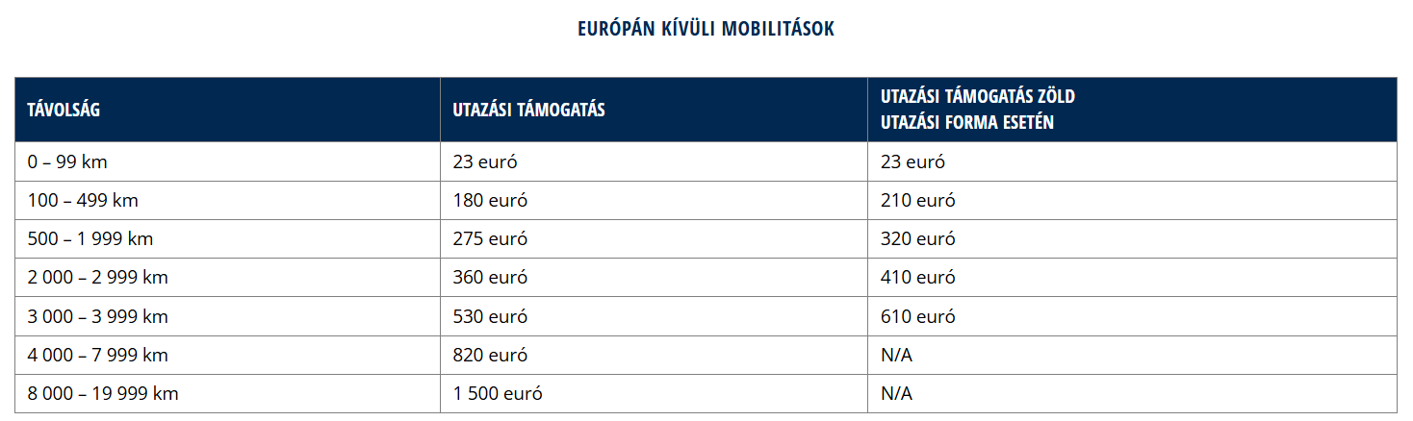
Erasmus+ mobilitási lehetőségek Európán kívül
  https://www.elte.hu/erasmus-kreditmobilitas/palyazat

Slide 32
Erasmus+ szakmai gyakorlati célú rövid doktori mobilitás
https://www.elte.hu/erasmus/palyazat/rovid-doktori
5-30 napos mobilitás
Folyamatosan pályázható
Doktori hallgató pályázhat témavezetővel való egyeztetést követően
Feltételek és a pályázás menete, letölthető dokumentumok a honlapon elérhetőek
Támogatás összege
  5 - 14 nap – 79 euró/nap
  15 - 30 nap – 56 euró/nap
+ irányonként 1-1 (összesen 2) utazási nap nyújtható*
Notes:
*Támogatás összege a fizikailag kint töltött napok számától függ. A támogatott napok száma utazási napokkal együtt nem haladhatja meg a 30 napot.
Esélyegyenlőségi támogatásban részesülők utazási támogatásban részesülhetnek a megtett távolság alapján. Esélyegyenlőségi támogatás: egyszeri 100 EUR (5-14 nap), egyszeri 150 EUR (15-30 nap).
Folyamatosan pályázható

Slide 33
Nyertes vagyok, és most?
w w w . e l t e . h u / e r a s m u s

Slide 34
Nyertes vagyok, és most?
A pályázaton nyertes hallgatóknak tájékoztatókat tart az Erasmus+ és Nemzetközi Programok Osztálya a kiutazás előtti teendőkről, illetve szálláskeresésről > ezek időpontjairól minden nyertes hallgató e-mailben értesül
A nyertes hallgatók további teendőiről: www.elte.hu/erasmus/nyerteseknek
w w w . e l t e . h u / e r a s m u s

Slide 35





TOVÁBBI SEGÍTSÉG
Notes:
ESN*: Az Erasmus Student Network egész Európában jelen van, segíti/mentorálja az Erasmusos hallgatókat adminisztratív, hivatalos vagy mindennapi teendőikben, valamint programokat szerveznek a könnyebb ismerkedést és beilleszkedést elősegítendő. Az ELTE-n is működik helyi ESN. Az ESN-ben folytatott tevékenység/munka pluszpontokat ér Erasmus+ pályázáskor, valamint segít megérteni, hogy mi várja majd Önt a mobilitása alatt. Visszatérve is érdemes csatlakozni az ELTE ESN-hez, hiszen nemzetközi tapasztalatokkal felvértezve még inkább érti az ELTE-re érkező külföldi diákok mindennapi kihívásait, valamint megkönnyíti Önnek a nemzetközi környezetből való hazatérés utáni reintegrációs folyamatot is.
Erasmus App*: Tippek, esemény értesítők, városi kisokos a felületen. Tekintse meg a megújult alkalmazás használatával járó lehetőségeket: erasmusapp.eu/
ELTE HÖK*: Az ELTE HÖK külügyi képviselői is azon dolgoznak, hogy minél több hallgató megismerje a nemzetközi ösztöndíj-lehetőségeket, forduljon hozzájuk is bátran! Érdemes figyelni a Facebook és Instagram oldalukat. Az ELTE HÖK írja ki, a már említett Erasmus+ Start Ösztöndíj kiegészítő támogatási ösztöndíjat.
ELTE Erasmus menüpont: Részletek, tippek, beszámolók az Erasmus+ mobilitással kapcsolatban
Mobility-Online: Experience report

Slide 36
úJ! – Hallgatói beszámolók
Hallgatói beszámolók partnerintézményenként
Egyelőre Európán belül
Részletes információk:
  Kinti tanulmányokról, tárgyakról
  Szállásról
  Helyi közlekedésről
  Helyi szolgáltatásokról és infrastruktúráról
  Várható költségekről
  További tippek
Notes:
Hallgatói beszámolók elérhetők a Mobility-Online felületen

Slide 37
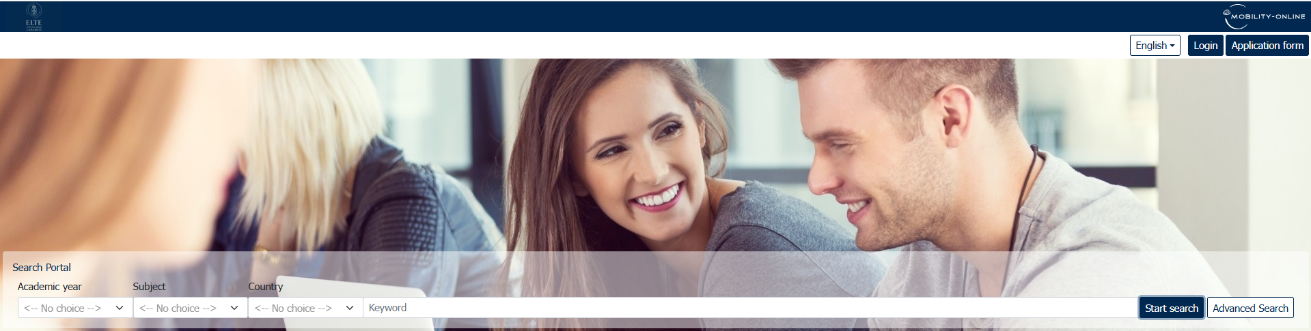
úJ! – Hallgatói beszámolók
https://mobility.elte.hu/
Keresés szűrők alapján
Vagy csak simán böngészésre, klikk
Notes:
mobility.elte.hu
Lehet keresni szűrők alapján, mint tanév, tématerület, ország és egyéb keresőszavak, mint pl egy hallgató neve
Böngészéshez csak klikk a Start search gombra

Slide 38
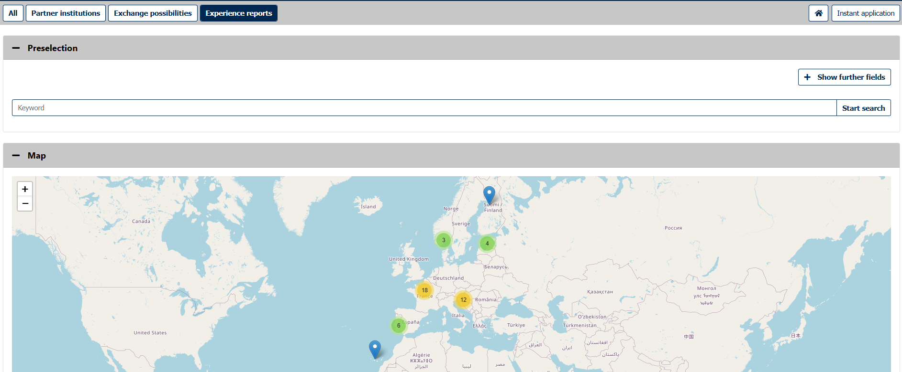
úJ! – Hallgatói beszámolók
Notes:
Itt beközelítve láthatók a különböző egyetemekről származó experience reportok
Görgess le

Slide 39
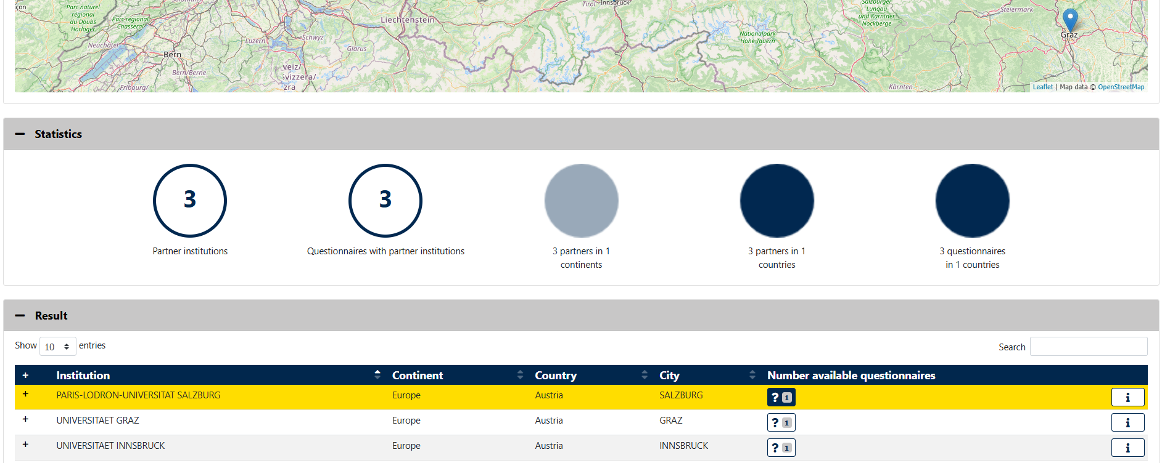
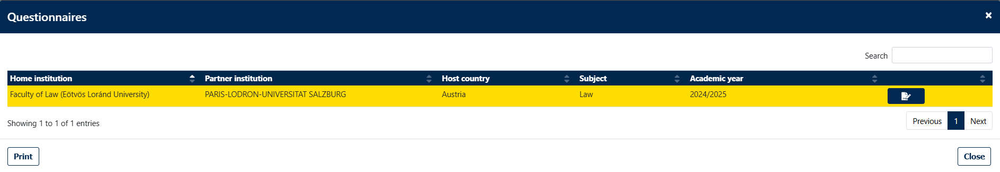
úJ! – Hallgatói beszámolók
Elérhető kérdőívek
Show details
Notes:
Osztrák experience reportok
Kérdőjelnél látható az elérhető kérdőívek száma, arra klikk, majd show details

Slide 40
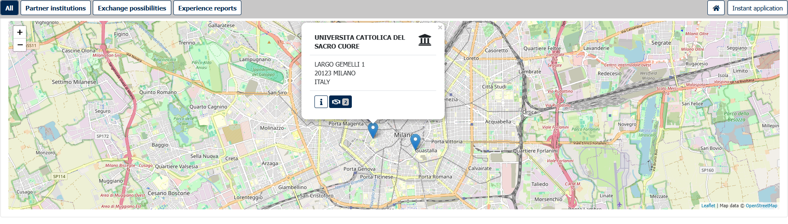
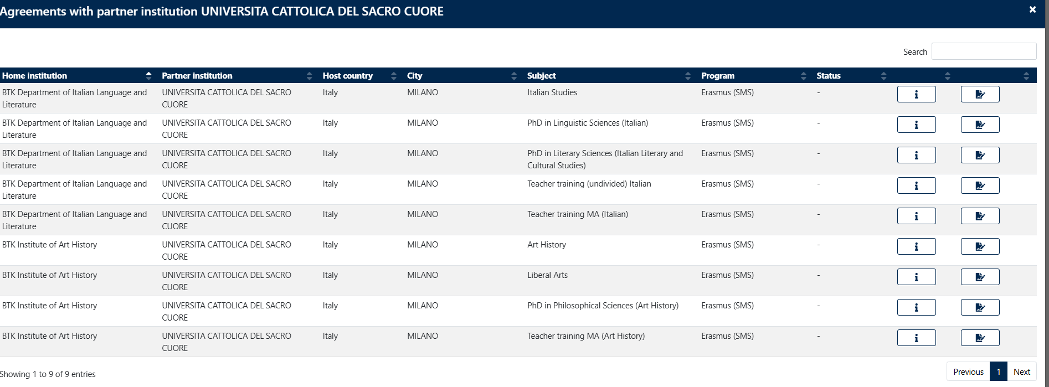
Partnerekről információ
Szerződések a partnerrel
Infó a partnerről
Notes:
Partnerekről információ, ahol van élő szerződés

Slide 41
Kari koordinátorok elérhetőségei
ÁJK: Dalnoki Brigitta brigitta.dalnoki@ajk.elte.hu +36/1-483-8019/4628
BGGYK: Kövecses Gréta erasmus@barczi.elte.hu +36/1-358-5503
BTK: Gilián Lilla outgoing@btk.elte.hu +36/1-411-6500/5012
GTK: Siklósi Enikő, Szabó Dóra outgoing@gtk.elte.hu - e-mail-es ügyintézés
IK: Királyné Csizmazia Anikó csaniko@inf.elte.hu +36/1 -372-2500 /1937
PPK: Varga Szilárd outgoing@ppk.elte.hu +36/1-461-4500 /3474
TÓK: Romanoczki Ildikó international@tok.elte.hu +36/1-487-8111
TÁTK: Ujvári Laura, Magát Fanni international@tatk.elte.hu +36/1-372-2500/6779
TTK: Szedmák Orsolya mobilitas@ttk.elte.hu +36/1-372-2612
BPDK: Magyar Zsófia magyar.zsofia@sek.elte.hu 94/504-330

Slide 42
ELJÖTT A KÉRDÉSEK IDEJE!
NINCS ROSSZ KÉRDÉS, CSAK OLYAN, AMIT FEL SEM TESZNEK…
w w w . e l t e . h u / e r a s m u s
Notes:
Köszönöm a figyelmet, sok szerencsét, kérdések.

